Slide 1



TRƯỜNG TIỂU HỌCSỐ 1 PHƯỚC HIỆP
CHÀO MỪNG QUÝ THẦY CÔ
VỀ DỰ GIỜ THĂM LỚP
Toán lớp 2
LUYỆN TẬP
GV: Huỳnh Nguyên Huệ
Năm học: 2023-2024

Slide 2



Khởi động

Slide 3



93 – 19 = ?
A. 47
B. 84
C.74

Slide 4


50 – 17 = ?
A. 40
C. 33
B. 43

Slide 5


55 – 28 = ?
B. 27
C. 28
A. 26

Slide 7
Luyện tập

Slide 8

100 – 40
100 – 70
100 – 90
1
Tính nhẩm.
6
0
3
0
1
0

Slide 9

2
Bình xăng của một ô tô có 42 l xăng. Ô tô đã đi một quãng đường hết 15 l xăng. Hỏi bình xăng của ô tô còn lại bao nhiêu lít xăng?
Bài giải
Bình xăng của ô tô còn lại số lít xăng là:
42 – 15 = 27 (l)
Đáp số: 27l xăng.

Slide 10
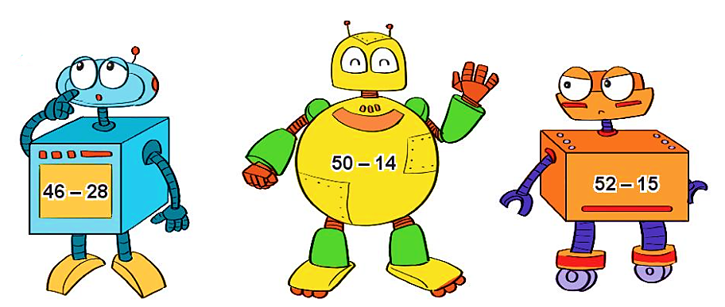
3
26
36
18
26
26
37
Rô-bốt có thân dạng khối lập phương ghi phép tính có kết quả bằng bao nhiêu?
b) Rô-bốt nào ghi phép tính có kết quả lớn nhất ?
46-28= 18 50-14= 36 52-15= 37
a, Rô-bốt có dạng khối lập phương có kết quả 18.
b,Rô-bốt có dạng khối hộp chữ nhật có kết quả lớn nhất.

Slide 11
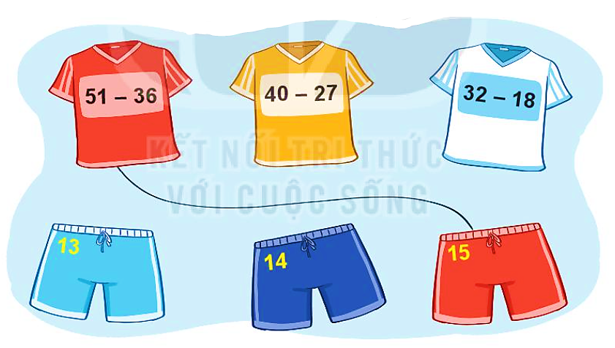
4
Tìm quần phù hợp với áo.

Slide 12

Thứ năm ngày 30 tháng 11 năm 2023
Toán:
Thứ sáu ngày 25 tháng 3 năm 2004
Môn : Toán
Bài : Diện tích hình thang
Luyện tập
VẬN DỤNG

Slide 13

XIN CHÂN THÀNH CẢM ƠN
QUÝ THẦY CÔ GIÁO VÀ CÁC EM

